Slide 1
Примеры развивающих игр-занятий с детьми 2х-3х лет в домашних условиях
Составила Рыбачевская Ольга Евгеньевна,
воспитатель МАДОУ ДСКН № 9 г. Сосновоборска

Slide 2
актуальность
Уважаемые родители, в современных условиях пандемии особо актуальным и острым встал вопрос: чем занимать ребенка?
Маленькие дети – непоседливые и любопытные; они требуют больше внимания, а особенно дети до 3х лет. Для того чтобы занять ребенка 2-3х лет дома, мы хоти Вам представить примеры игр-занятий, которые можно легко перенести на традиционную игровую плоскость, используя как имеющиеся дома игрушки, игры, а также предметы-заменители.
Проявив творческий подход и немного фантазии, любую игру можно разнообразить и усложнить. За основу презентации использовался сайт https://kids-smart.ru/
Для развития творческих способностей рекомендуем использовать сайт http://nii-evrika.ru/
Не забывайте, совместные игры сближают родителей с детьми!

Slide 3
Цель презентации задачи игр-занятий
Представить примеры игр-занятий с детьми 2-3х лет для родителей дома
Развивать познавательные способности детей
Развивать сенсорные способности
Развивать мышление
Развивать игровые навыки
Стимулировать тактильные рецепторы
Стимулировать речевую активность
Побуждать детей к совместной игровой деятельности с родителями и другими детьми
Формировать у детей опыт поведения в окружающей среде
Способствовать развитию у детей самостоятельности

Slide 4
Развивающие занятия и игры для детей 2-3 лет
Внимание и память
Логика
Отличия и сходства
Сравнение
Учимся считать до 3
Фигуры
Цвета

Slide 5
Внимание и память
Запоминаем и угадываем Найди пару

Slide 6
Запоминаем и угадываем
Давай запомним эту картинку и нажмем на стрелочку

Slide 7
Запоминаем и угадываем
Давай вспомним, какая была картинка

Slide 8
Правильно ☺
Вернуться назад:

Slide 9
Неправильно ☹
Попробовать ещё раз:

Slide 10
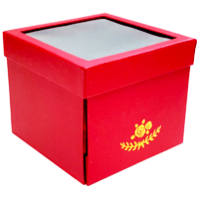
Найди пару

Slide 11
Неправильно ☹
Попробовать ещё раз:

Slide 12
логика
Большое и маленькое Горячее и холодное

Slide 13
Большое и маленькое
Выбери большую игрушку

Slide 14
Неправильно ☹
Попробовать ещё раз:

Slide 15
Горячее и холодное
Что здесь горячее:

Slide 16
Неправильно ☹
Попробовать ещё раз:

Slide 17
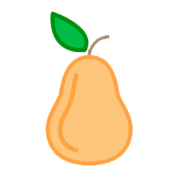
Отличия и сходства: одинаковые предметы
Среди всех предметов есть несколько одинаковых, выбери их!

Slide 18
Неправильно ☹
Попробовать ещё раз:

Slide 19
Одинаковые предметы
Среди предметов есть несколько одинаковых, выбери их!

Slide 20
Неправильно ☹
Попробовать ещё раз:

Slide 21
Сравнение
Короткий и длинный Маленький и большой

Slide 22
Короткий и длинный
Один из этих предметов короче, чем другой. Выбери его:

Slide 23
Неправильно ☹
Попробовать ещё раз:

Slide 24
Маленький и большой
Выбери большой предмет

Slide 25
Неправильно ☹
Попробовать ещё раз:

Slide 26
Учимся считать до 3
Веселый счет Считаем животных

Slide 27
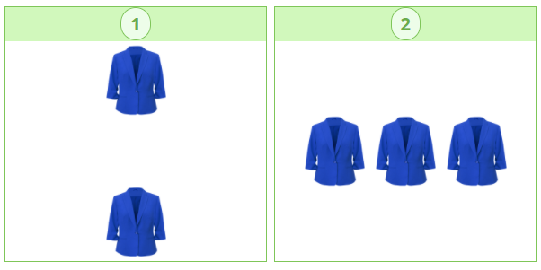
Весёлый счет
Выбери в ответе номер картинки, на которой больше всего предметов

Slide 28
Неправильно ☹
Попробовать ещё раз:

Slide 29
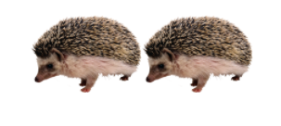
Считаем животных
Посчитай, сколько здесь животных

Slide 30
Неправильно ☹
Попробовать ещё раз:

Slide 31
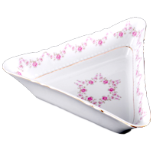
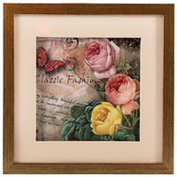
Фигуры и предметы
Это круг. Выбери предмет, похожий на круг:

Slide 32
Неправильно ☹
Попробовать ещё раз:

Slide 33
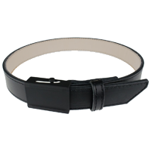
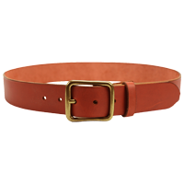
Фигуры и предметы
Это квадрат. Выбери предмет, похожи на него:

Slide 34
Неправильно ☹
Попробовать ещё раз:

Slide 35
цвета
Выбери цвет Цветные фигуры

Slide 36
Выбери цвет
Это черная кружка. Выбери предмет такого же цвета:

Slide 37
Неправильно ☹
Попробовать ещё раз:

Slide 38
Цветные фигуры
Выбери только красный квадрат:

Slide 39
Неправильно ☹
Попробовать ещё раз:

Slide 40
Спасибо! Желаем дальнейших успехов

